Slide 1
TPC401 – taller integrado de proyectos de programación
Semana 3 Sesión 1
23/25/26 – Noviembre – 2020

Slide 2
PRESENTACIÓN DE LA CLASE
Aprendizaje Esperado: UNIDAD 1: Metodologías de Estimación de desarrollo de Software
5.-Integran Metodologías de desarrollo de Software en la planificación del proyecto de programación, según requerimientos de una empresa u organización.
Contenidos:
- Gantt para la planificación.
- Excel para la planificación
Notes:
Tiempo: máximo 3% de los minutos de la clase
El docente:
- Recuerda a los estudiantes el aprendizaje esperado, los criterios de evaluación y los contenidos a abordar en la clase.

Slide 3
Herramientas - Gestión de la duración
La Carta Gantt
La Carta Gantt es una herramienta que define las actividades necesarias para completar el trabajo de un proyecto en un plazo determinado, y la relación lógica de ejecución entre ellas.
Es muy usada en la planificación y gestión de proyectos.
Ejecutando las actividades podremos completar los diferentes resultados y entregables del proyecto, y así, cumplir los objetivos trazados. Es por esto, que la Gantt es reconocida como la carta fundamental de navegación que nos guía para acometer cualquier iniciativa.
Permite visualizar conocer, con solo una mirada, el tiempo requerido para hacer una actividad y la fecha en que debe iniciar y terminar. Además, hace posible entender qué actividades dependen de otras para partir y cuales pueden ejecutarse en forma simultánea.
En una Carta Gantt, las actividades están representadas por barras horizontales y el calendario de tiempo en el eje de las x.

Slide 4
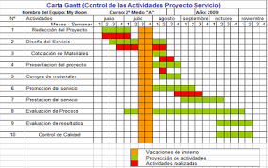
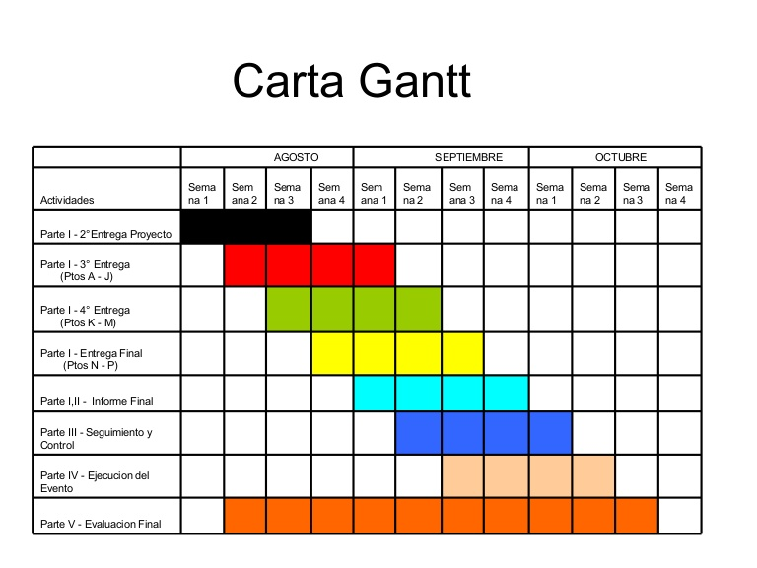
Herramientas - Gestión de la duración
La Carta Gantt

Slide 5
Herramientas - Gestión de la duración
Beneficios de la Carta Gantt
Hay muchas razones por las cuales es recomendable hacer una Carta Gantt para tu proyecto. Resumimos seis que nos parecen relevantes:
1. Alinear a la organización y generar compromiso del equipo de trabajo en torno a los objetivos del proyecto, sus resultados y las tareas con sus fechas de inicio y término, para cumplir realizando el trabajo definido en la de término planificada para el proyecto.
Esto es vital para evitar confusiones y generar un equipo comprometido.
Por eso, la carta Gantt debe construirse siempre en conjunto con el equipo de trabajo.

Slide 6
Herramientas - Gestión de la duración
Beneficios de la Carta Gantt
2. Tener el resumen de un proyecto en una página única.
Siempre es mucho más útil poder explicar a terceros y a nuestro equipo el proyecto en forma muy simple.
La Carta Gantt ofrece una mirada sencilla y poderosa de un proyecto y sus actividades.

Slide 7
Herramientas - Gestión de la duración
Beneficios de la Carta Gantt
3. Entender la relación que tienen las distintas actividades entre sí, e identificar las “actividades críticas”.
En un proyecto las actividades críticas son aquellas en las cuales un retraso en su fecha de inicio o un aumento de su duración, afecta el inicio de las actividades sucesoras, y más importante, retrasa el proyecto completo.
La carta Gantt permite identificar la ruta crítica de actividades que no deben atrasarse, y por ende necesitan ser controladas con mayor atención pues afectan en cadena el plazo del proyecto completo.
Además, la relación de las actividades y la ruta crítica son vitales cuando se desea conocer cómo un cambio de alcance que solicite el cliente u otro involucrado, impacta en la duración del proyecto.

Slide 8
Herramientas - Gestión de la duración
Beneficios de la Carta Gantt
4. Para asignar los recursos en forma eficaz.
Una carta Gantt permite asignar responsables y recursos a cada actividad.
Así, es posible conocer el uso de los recursos disponibles, la capacidad utilizada de cada uno, y, en consecuencia, saber si un recurso sub o sobre utilizado.
Dado que los recursos tienen costos, la carta Gantt permite determinar el flujo de costos del proyecto en el tiempo a medida que se va realizando el trabajo.

Slide 9
Herramientas - Gestión de la duración
Beneficios de la Carta Gantt
5. Controlar el proyecto.
La carta Gantt es un elemento fundamental para controlar los plazos y costos del proyecto durante la fase de ejecución.
Cuando está correcta y dinámicamente vinculada con el presupuesto, es posible aplicar la metodología de valor ganado, un estándar de clase mundial para disminuir el riesgo y aumentar la probabilidad de concluir exitosamente cualquier iniciativa.

Slide 10
Herramientas - Gestión de la duración
Beneficios de la Carta Gantt
6.Contar con un plan flexible y dinámico
Hoy más que nunca, los proyectos están afectos a cambios de cualquier índole durante su desarrollo.
La información y supuestos de planificación pueden alterarse por nueva información disponible.
Si el plan queda desactualizado, ya no es útil para guiar el desarrollo del proyecto.
Independiente de cómo se originen, contar con una carta Gantt dinámica e inteligente que se pueda adaptar a dichos cambios y mantenerse actualizada en todo momento es vital para guiar la ejecución y mantener un control permanente.

Slide 11
Herramientas - Gestión de la duración
Explicación y Pasos a seguir
La carta Gantt es un diagrama gráfico por el cual podemos organizar una serie de tareas a lo largo del tiempo.
Su objetivo principal es el de permitir de un simple vistazo un completo seguimiento sobre el progreso de un proyecto, de modo que sea fácilmente reconocible dónde estamos, qué tareas hemos realizado, qué tareas quedan por realizar, así como la relación de dependencia entre unas tareas y otras.
La carta Gantt más que una carta es un sistema de organización temporal que forma parte de un proyecto.
Dicha carta deja ver de un solo vistazo la duración de las actividades y permite por ello ordenar en función de una mejor distribución las tareas así como los descansos o periodos sin trabajar.

Slide 12
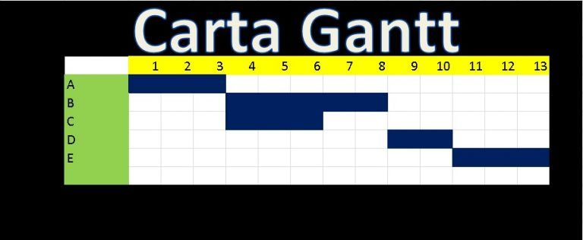
Herramientas - Gestión de la duración
Explicación y Pasos a seguir
Se trata de un gráfico de coordenadas, en la que en el eje vertical, se coloca una lista con todas las tareas a realizar para finalizar el proyecto, y en el eje horizontal, las unidades de tiempo que estemos utilizando, ya sean horas, días, semanas…etc.

Slide 13
Herramientas - Gestión de la duración
Pasos para realizar la Carta Gantt
1 – Lista de tareas:
En primer lugar, necesitamos una lista con todas las tareas y actividades necesarias para finalizar nuestro proyecto.
Esta es sin duda la parte más costosa y la que nos va a llevar más tiempo elaborar.
Necesitamos dividir nuestro proyecto en tareas, y cada tarea en sus subtareas. además, necesitaremos conocer la dependencia de unas respecto de las otras.

Slide 14
Herramientas - Gestión de la duración
Pasos para realizar la Carta Gantt
1 – Lista de tareas:
Vamos a verlo todo esto mas claro con un ejemplo:
Si queremos cambiar completamente nuestro dormitorio, necesitaremos apuntar todas las tareas relacionadas con dicho cambio:
1 – Elegir los muebles nuevos
2 – Comprar los muebles nuevos
3 – Tirar los muebles viejos
4 – Pintar las paredes
5 – Transporte de los muebles

Slide 15
Herramientas - Gestión de la duración
Pasos para realizar la Carta Gantt
1 – Lista de tareas:
Cada tarea, a su vez, puede dividirse en tareas más pequeñas.
Por ejemplo, la tarea 3 de tirar los muebles viejos puede dividirse en estas diferentes tareas:
3.1 – Buscar información sobre dónde y cómo tirar los muebles viejos
3.2 – Buscar un servicio de mudanzas barato
3.3 – Contratar el servicio de mudanzas
3.4 – Retirada de los muebles

Slide 16
Herramientas - Gestión de la duración
Pasos para realizar la Carta Gantt
2 – Tiempos y prioridades:
Una vez elaborada la lista, mas o menos extensa, será necesario establecer los tiempos necesarios para la realización de cada actividad.
Dependerá de cada persona y de la experiencia previa realizando dichas actividades, para poder estimar el periodo de tiempo más adecuado para cada caso.
Por ejemplo:
Elegir los muebles nuevos: Entre desplazamiento y visita al establecimiento, estimamos unas 3 horas.
Pintar las paredes: 2 horas

Slide 17
Herramientas - Gestión de la duración
Pasos para realizar la Carta Gantt
2 – Tiempos y prioridades:
Pero, además de la cantidad de tiempo que necesitamos para realizar cada tarea, necesitamos conocer la interrelación que existe entre las distintas actividades.
Dicha interrelación marcará de manera crítica el correcto desarrollo del proyecto.
Es muy posible que muchas de las tareas a realizar necesiten ciertas condiciones antes de ser iniciadas.

Slide 18
Herramientas - Gestión de la duración
Pasos para realizar la Carta Gantt
2 – Tiempos y prioridades:
Por ejemplo:
Pintar las paredes: Necesita que se haya cumplido la tarea «tirar los muebles viejos»
Transporte de lo muebles nuevos: Necesita que las paredes estén pintadas y secas.
Por lo tanto, no basta con establecer las unidades de tiempo necesarias para cada tarea, sino también la dependencia de unas respecto de las otras.

Slide 19
Herramientas - Gestión de la duración
Pasos para realizar la Carta Gantt
3 – Tabla de información:
Antes de comenzar a rellenar la carta de Gantt, necesitamos una tabla donde poder localizar fácilmente los datos anteriormente recopilados.
Esta tabla tiene 3 columnas.
1 – En la primera columna tendremos la lista de actividades.
2 – En la segunda columna las dependencias e interrelaciones que tienen con respecto a las demás.
3 – Finalmente, en la tercera columna, aparecen los tiempos estimados de duración para cada actividad.

Slide 20
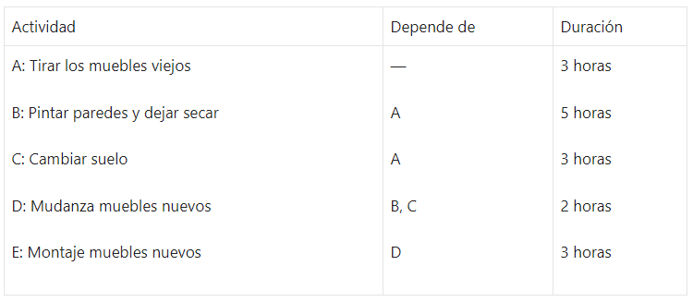
Herramientas - Gestión de la duración
Pasos para realizar la Carta Gantt
3 – Tabla de información:
Siguiendo el ejemplo anterior, podemos elaborar la siguiente tabla:

Slide 21
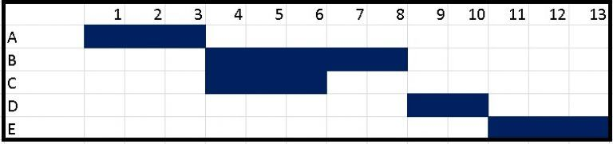
Herramientas - Gestión de la duración
Pasos para realizar la Carta Gantt
4 – Rellenar la carta Gantt:
Tal y como hemos dicho anteriormente, establecemos dos ejes.
En el eje horizontal, aparecen las unidades de tiempo, mientras que en el eje vertical, anotamos la lista con las actividades a realizar.
Vamos a ver cómo quedaría completamente rellenada la carta Gantt de nuestro ejemplo anterior:

Slide 22

Herramientas - Gestión de la duración
Pasos para realizar la Carta Gantt
Cabe destacar que las primeras actividades a realizar son aquellas que no dependen de ninguna otra. En nuestro caso la tarea A correspondiente a tirar los muebles viejos.

Slide 23
Herramientas - Gestión de la duración
Pasos para realizar la Carta Gantt
Una vez que hemos realizado la tarea, ya podemos comenzar las dos tareas dependientes, tanto la B, como la C, que en el gráfico aparecen con el mismo inicio.

Slide 24
Herramientas - Gestión de la duración
Pasos para realizar la Carta Gantt
La tarea D dependía de que las tareas B y C estuvieran finalizadas. Es por ello, que la tarea D comienza justo al finalizar la tarea más larga de las dos anteriores. En este caso, aunque la tarea C ya estaba terminada, no hemos podido comenzar la D hasta que la B ha terminado.

Slide 25
Herramientas - Gestión de la duración
Pasos para realizar la Carta Gantt
Por último, una vez realizada la tarea D, comienza a realizarse la tarea E, con una estimación final de 13 horas desde el comienzo hasta la finalización del proyecto.

Slide 26
Herramientas - Gestión de la duración
Carta Gantt –Detectar Cuellos de Botella
Existen ocasiones en que una única tarea puede presentar un problema para el correcto desarrollo del proyecto.
Mediante la carta gantt es posible identificar este tipo de problemas, que se suelen denominar como «Cuello de botella», y que corresponde con aquellas tareas de las que dependen muchas otras más, y que no pueden comenzarse hasta que haya finalizado.

Slide 27

Herramientas - Gestión de la duración
Carta Gantt –Detectar Cuellos de Botella
En nuestro ejemplo, existe un pequeño cuello de botella en la tarea B, pintar y dejar secar las paredes, que tiene una duración de 5 horas, durante las cuales no es posible iniciar el resto de actividades.
Podemos ver que a pesar de haber acabado la tarea C (Cambiar el suelo) debemos seguir esperando a que termine la B antes de comenzar la D.

Slide 28
Herramientas - Gestión de la duración
Carta Gantt –Detectar Cuellos de Botella
En nuestro ejemplo hemos visto un caso de pocas tareas, pero cuando se trata de una carta Gantt con muchas actividades, y con muchos tipos de dependencia entre unas y otras, a veces basta un simple vistazo a nuestro diagrama para detectar los posibles cuellos de botella que nos roban el tiempo, lo que en términos económicos siempre supone dinero.

Slide 29
Herramientas - Gestión de la duración
Carta Gantt
Software libre o gratis para trabajar con diagramas de Gantt
Calligra Suite
Sinnaps
DotProject
NavalPlan
OpenProj
Planner
ProjectLibre
GanttProject
Asakaa

Slide 30
Herramientas - Gestión de la duración
Carta Gantt
Software de paga para trabajar con diagramas de Gantt
Wrike
Jira
Trello
Asana
Podio
Basecamp
Evernote Business
Holded
Microsoft Project
Monday

Slide 31
Herramientas - Gestión de la duración
Carta Gantt – Consejos para elegir el software
Observa detenidamente cuál dispone de las funcionalidades necesarias para tu empresa. El primer paso es conocer cuáles son los aspectos de tu sistema de trabajo en los que el software tiene que ser potente. Lo ideal es que sea escalable, y que pueda crecer si tu empresa lo hace.
Si trabajas con varias plataformas, será bueno mirar las posibilidades de integración. Es útil que se integre con procesos y sistemas externos a él. La herramienta tiene que adecuarse a la empresa y no a la inversa.
La practicidad y facilidad de uso es fundamental. No debe complicar la vida del equipo, debe ser sencillo y accesible a todos los usuarios.
El coste es un factor a tener en cuenta, pues tendrás que ajustarte al presupuesto disponible.

Slide 32
Herramientas - Gestión de la duración
Carta Gantt – Cursos de MS Project
https://www.youtube.com/watch?v=5TQ3g0LzMdQ
https://www.youtube.com/watch?v=LY4CEwp2XOM
https://www.aulafacil.com/cursos/excel-word-powerpoint-access/gestion-de-proyectos-microsoft-project-t824

